Slide 1

Arduino Password Manager (A.P.M.)
By 404:Not Found

Slide 2
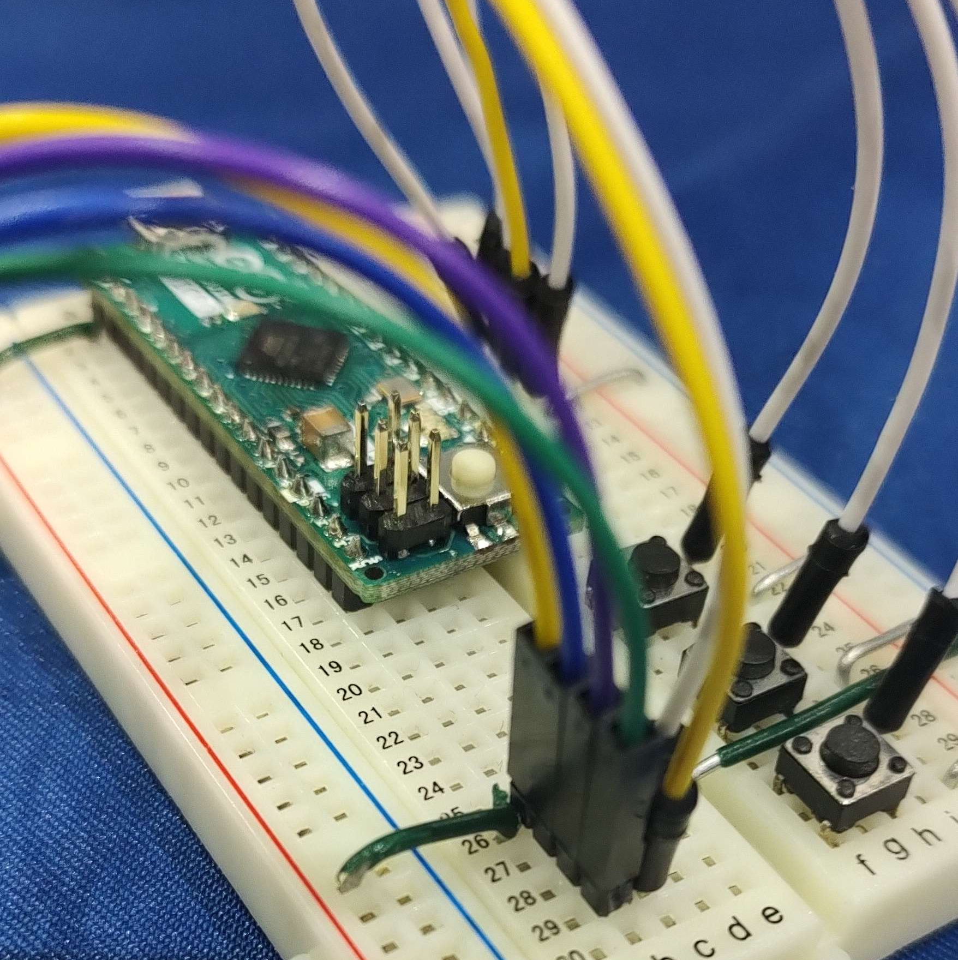
Цел на проекта
Целта на проекта е да си записваш паролите материално.

Slide 3
Проблемът и решението
Проблемът - когато някой се опитва да ти открадне паролата от онлайн password manager може да го направи много лесно от където и да е.
Решението - Пазене на паролите материално за да са невъзможни за крадене виртуално.

Slide 4
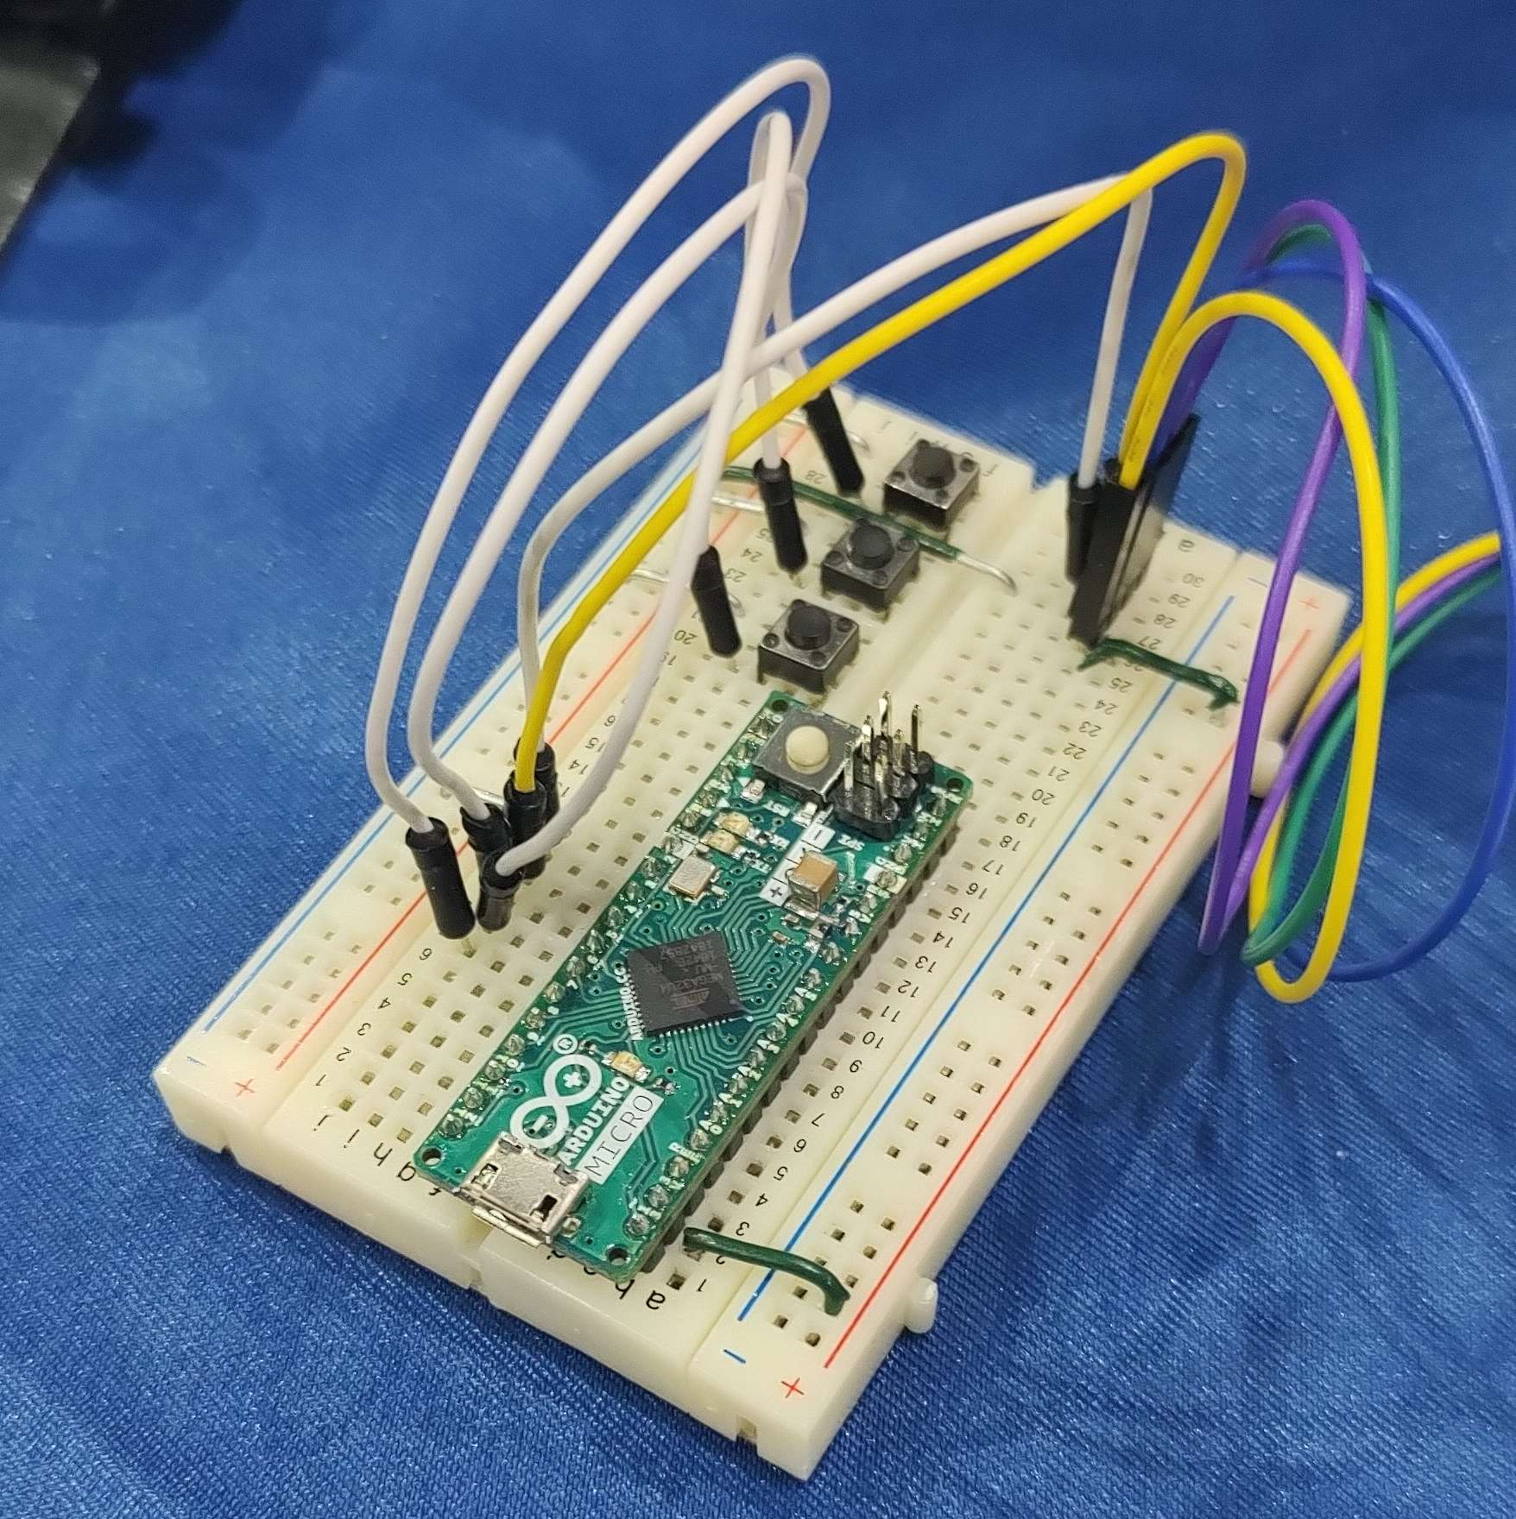
Как работи?
Сайта записва паролите на ардуиното и то не може да бъде хакнато.
Технологии:
Arduino, HTML, CSS, Javascript, C

Slide 5
Процесът на работа
08.03 - След като разбрахме темите измислихме идеята за проекта.
09.03 - Направих ме основите на сайта и половината от кода за ардуиното.
10.03 - След малки технически проблеми, успяхме да завършим и тестваме успешно проекта
08.03
09.03
10.03
11.03

Slide 6
Live demo

Slide 7
Разкажете за Вашето преживяване
Какво научихте от хакатона?
Кой е вашият екип?
Кой е вашият ментор?

Slide 8

Специални благодарности
Преди да приключим с нашата презентация, бихме желали да благодарим на нашия ментор Антон Янчев.

Slide 9
Благодарим Ви за вниманието!

